Slide 1

穿井得一人
《吕氏春秋》

Slide 2
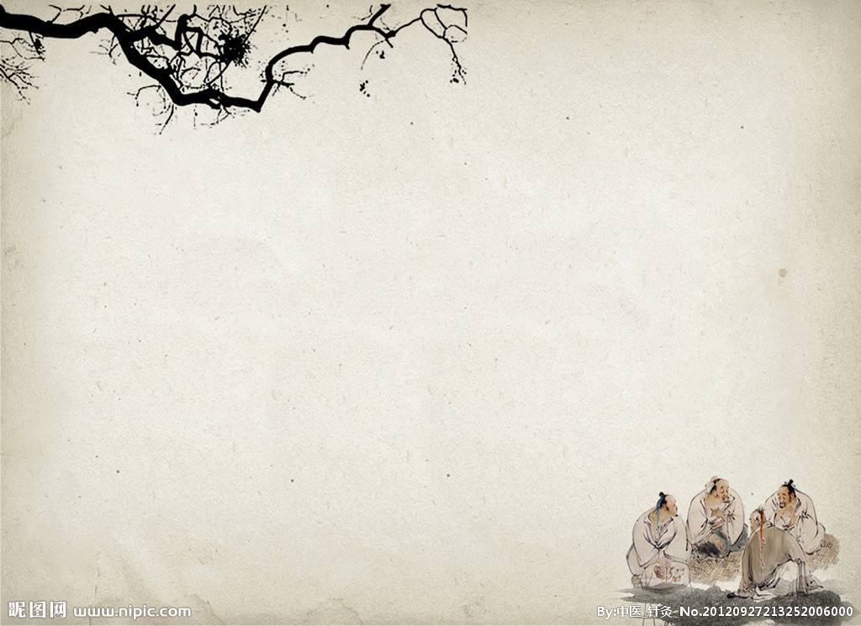
《吕氏春秋. 慎行论.察传》
本文选自 ,又称《 》， 家代表作。是 秦相 集合门客共同编写。全书共分 二十六 卷，分为 ，共 篇。
《吕氏春秋》,注重博采众家学说，以道家思想为主，兼收儒、墨、法、兵、农、纵横和阴阳各先秦诸子百家言论，所以《汉书·艺文志》等将其列入杂家。吕不韦自己认为其中包括了天地万物、古往今来的事理。
吕览
先秦杂
战国末
吕不韦
十二纪、八览、六论
一百六十

Slide 3

1、注意
生字读音
2、注意语气、停顿，
朗读课文

Slide 4
节奏
穿井得一人
《吕氏春秋》
宋之/丁氏，家无井/而出溉汲，常一人/居外。及/其家穿井，告人曰：“吾/穿井/得一人。”有闻/而传之者：“丁氏穿井/得一人。”国人/道之，闻之/于宋君。宋君令人/问之于丁氏，丁氏/对曰：“得/一人之使，非得一人/于井中也。”求闻之/若此，不若/无闻也。

Slide 5
结合注释，通译全文

Slide 6
重点词
溉
居
及
闻
道
对
若
：浇灌、灌溉
}
组词
：居住
：待、等到
：知道、听说
（闻鸡起舞，举世闻名、处处闻啼鸟）
｝
：讲述
成语、诗句
（娓娓道来）
：应答、回答
（无言以对）
：如果；如；像；你
积累

Slide 7
一词多义
｛有闻而传之者
宋之丁氏
（的）
（代词，代这句话）
有闻而传之者
（听说）
｛
国人道之，闻之于宋君。
(使听到）
求闻之若此，不若无闻也。
(消息；听说）
｛
宋君令人问之于丁氏
(向、对）
非得一人于井中也
（在）

Slide 8
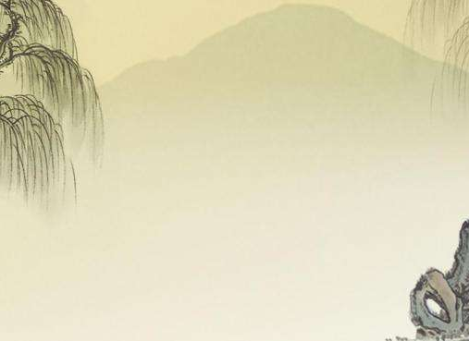
析情节
宋之丁氏，家无井而出溉汲，常一人居外。及其家穿井，告人曰：“吾穿井得一人。” 有闻而传之者，曰：“丁氏穿井得一人。”国人道之，闻之于宋君。 宋君令人问之于丁氏。丁氏对曰：“得一人之使，非得一人于井中也。”
求闻之若此，不若无闻也。
叙
事
起因
故事
经过
结果
议论
启示

Slide 9
探寓意，悟道理
宋国国君决定追究这起谣言的责任人，如果你是断案大臣，你觉得谁应该为这起谣言负责？为什么？

Slide 10
探寓意，悟道理
夫得言不可以不察，数传而白为黑，黑为白。
（传闻不可以不审察，经过辗转相传白的成了黑的，黑的成了白的。）
然则何以慎？缘物之情及人之情，以为所闻，则得之矣。
（虽然这样，那么靠什么方法才能做到慎重呢?遵循着事物的规律和人的情理，用这种方法来审察所听到的传闻，就可以得到真实的情况了。）
《吕氏春秋·慎行论·察传》
（察：辨别；传：传闻。）

Slide 11
探寓意，悟道理
对于传闻，我们要以审慎、求实的态度，进行分析辨别、调查研究，去伪存真。
不轻信传闻，不传播未经证实的传闻。

Slide 12

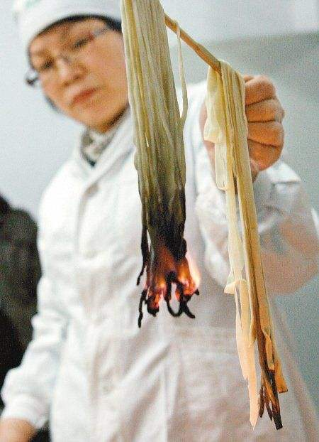
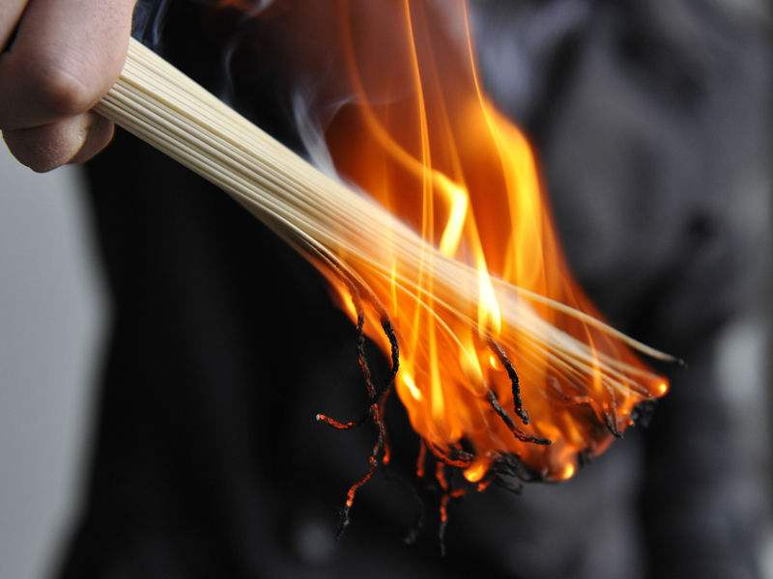
不久前，微博、微信上一条让人慌张的消息疯狂传播：“最近有记者做了实验，在市场上买来面条，浸湿后点燃，湿漉漉的面条，立即燃烧起来，散发出皮毛烧焦的刺鼻味道。这种面条被添加了食用胶、柠檬黄、蓬灰、复合磷酸盐等奇怪的东西，看起来好看，吃起来筋道，但你吃这样一碗面，就等于吃掉一只塑料袋。建议：吃面之前先拿火烧烧看，以免误食塑料袋。”

Slide 13


“流丸止于瓯臾，流言止于智者。”
——《荀子·大略》

Slide 14
再见

Slide 15
理情节
一、开端：丁氏“穿井得一人”
二、发展：闻而传之者
国人道之
闻之于宋君
三、高潮、结局：解开真相

Slide 16
弟子规
凡出言 信为先 诈与妄 奚可焉
话说多 不如少 惟其是 勿佞巧
奸巧语 秽污词 市井气 切戒之
见未真 勿轻言 知未的 勿轻传

Slide 17
